Slide 1
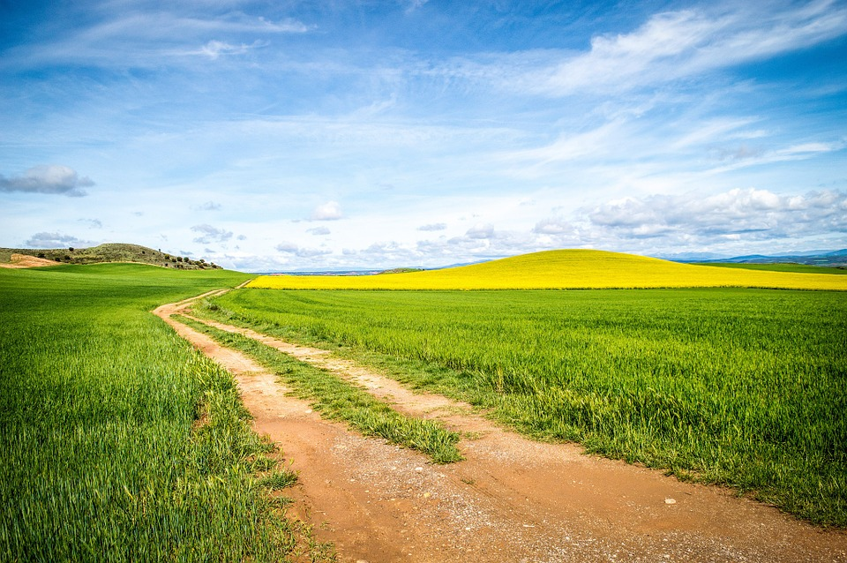
Enquanto puder,
vou seguindo...
Apresentando
Poetisa Norma Aparecida Silveira de Moraes
Divulgação
Norma Silveira Moraes Slides
www.Sergrasan.com

Slide 2
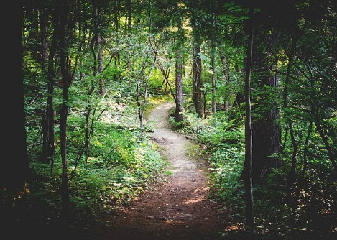
ENQUANTO puder fazer meus rabiscos, plantar sementes de poesia, digitar meus versos, vou colhendo poesias na seara das letras
Enquanto puder falar, gritar bem alto, neste mundo louco, vou gritando quando ver a injustiça

Slide 3
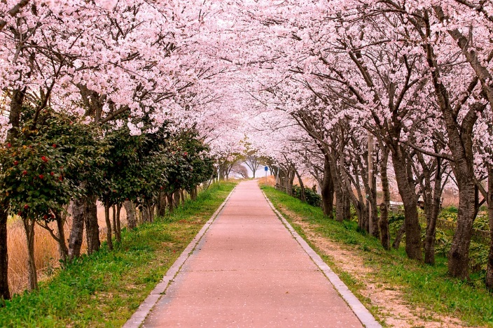
Enquanto eu puder me ajoelhar, fazer reverencia, colher a prece, vou recitando a oração
Enquanto eu puder caminhar, vou abrindo estradas, fazendo caminhos, viajando por ai em pensamentos

Slide 4
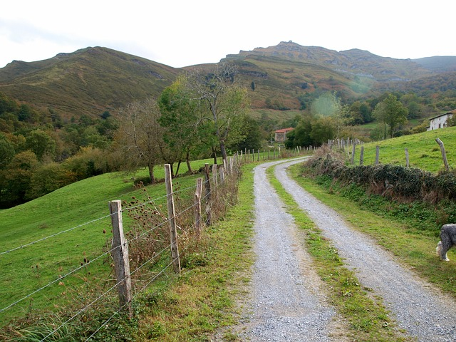
Enquanto eu puder ouvir, vou emprestando meus ouvidos, no cuidado e na escuta do outro, que tanto precisa falar.
Enquanto eu puder comer, vou apreciar todas as coisas boas, seja doce ou seja salgado, degustarei manjares.

Slide 5
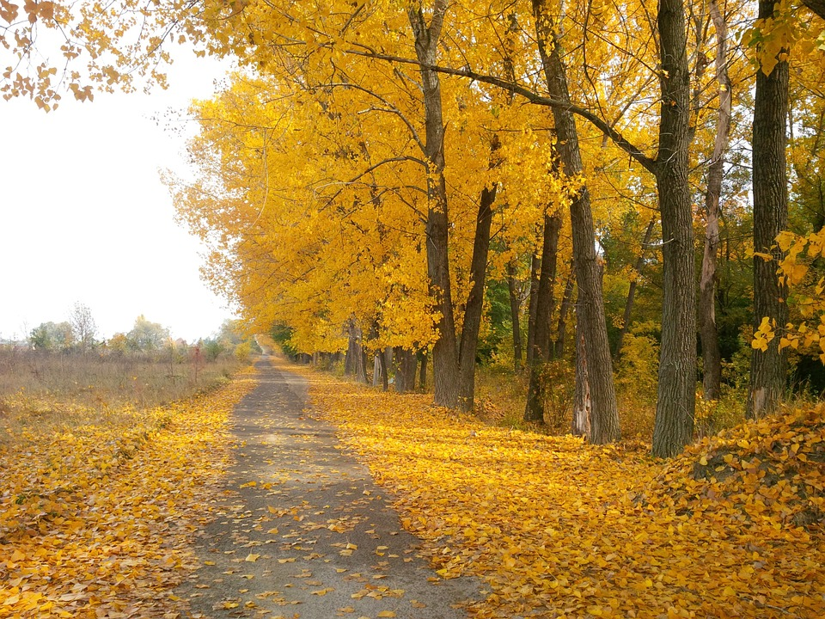
Enquanto eu puder dormir, vou sonhar, pegar estrelas, fazer projetos e não perder a motivação
Enquanto eu puder ter amigos, vou conquistar as almas, sorrir ou chorar com elas, dançar e brincar, mesmo que virtual

Slide 6
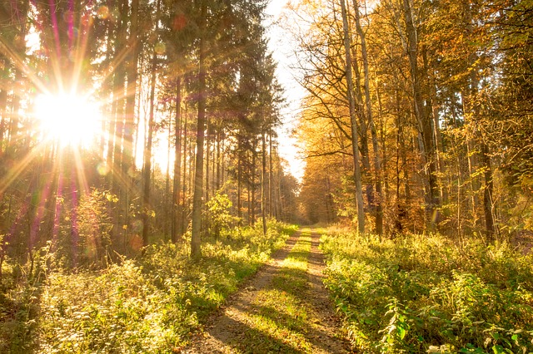
Enquanto eu puder comprar, vou ter meus livros preferidos, vou buscar conhecimentos, vou navegar na internet preenchendo minha necessidade de dar e receber carinho
Enquanto eu puder me curar, vou vibrar positivo, entrar em contato com o sagrado, vivenciar a felicidade de perceber Deus

Slide 7
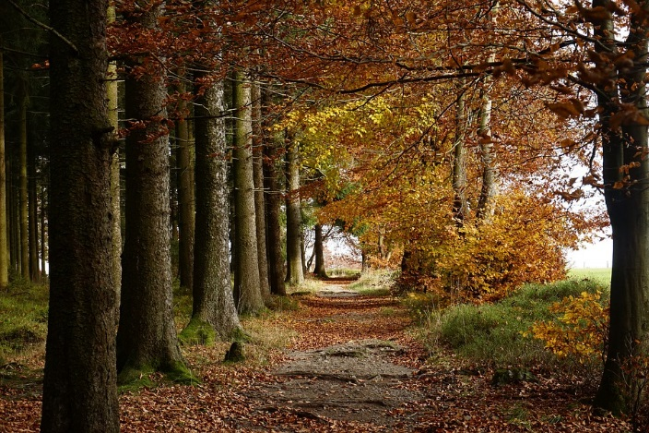
Enquanto eu puder fazer poesias, vou semear temas, plantar versos e colher a motivação de ser poetisa
Enquanto eu puder jurar, vou jurar fidelidade, defender minhas inspirações e vou ler muito, até fazer vibrar a alma de alegria

Slide 8
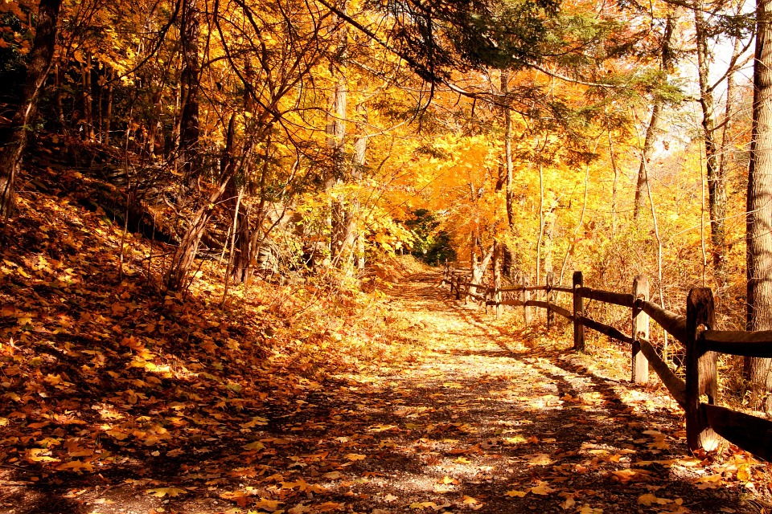
Enquanto eu puder sorrir, vou buscar alegria, levar o sorriso, mesmo com a alma transbordando de lágrimas e tristeza.
Enquanto eu tiver força e coragem, vou levar adiante meus sonhos, meu bem querer, e vou ser sempre humanista e ter empatia pelo outro.

Slide 9

Enquanto eu tiver, memória, vou tecendo minha história, vou fazendo mudanças, dominado o medo e buscando novos desafios
Enquanto em poder enxergar, vou ver o amanhecer, o sol, a natureza e a noite vou namorar a lua para colher inspirações.

Slide 10
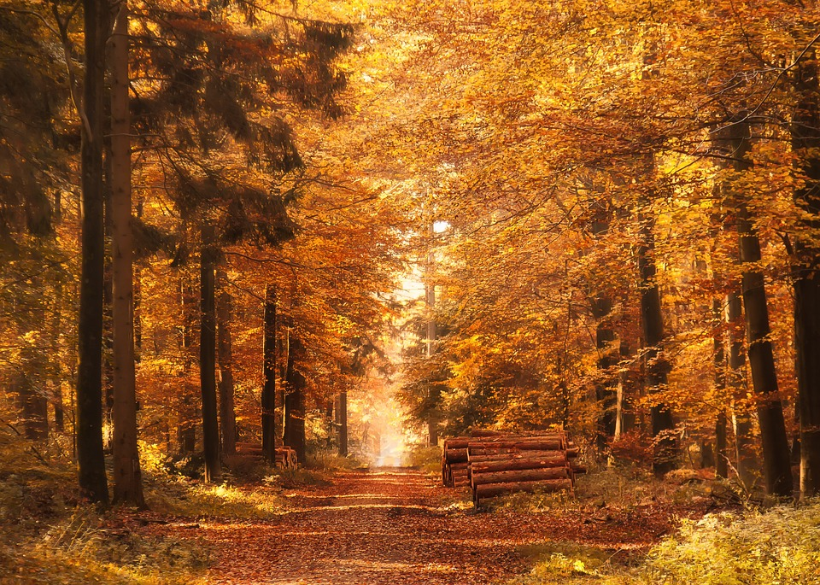
Enquanto eu tiver vida, vou buscar e levar a paz, dormir com a consciência tranquila, entregar as tristezas e mágoas para Deus.
Enquanto eu tiver um sopro de vida, vou agradecendo cada novo amanhecer, vou fazer festa, e deixar fluir a imaginação criativa

Slide 11
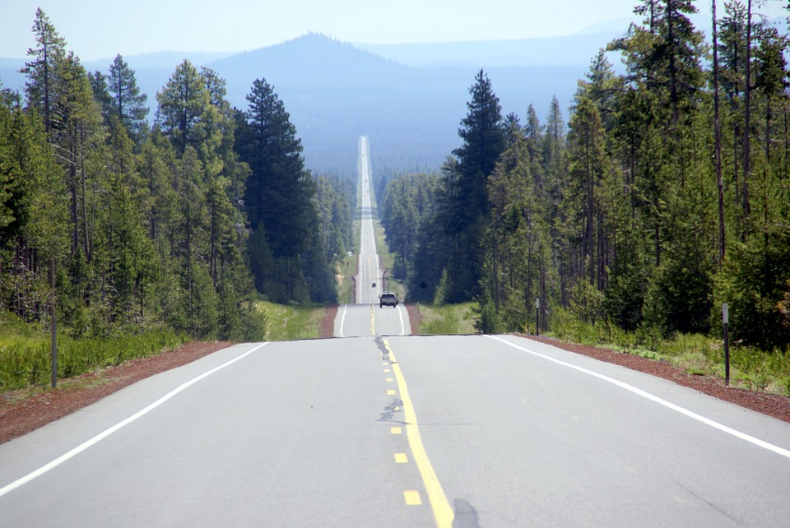
Enquanto eu puder, vou colorir a vida, focar no agora, colher boas flores no jardim da alma, de minha vida.
Enquanto eu puder, vou enfrentar todos os desafios, superar cada e tirar nota boa no presente, em qualquer lição, saltando para o futuro

Slide 12

Enquanto eu puder, vou suspirar quando ler uma bela poesia, vou me encher de energia, vou meditar e me entregar nas mãos de Deus de meu coração
Enquanto eu puder, não vou fazer justiça com as próprias mãos, deixarei que a lei da consequência, da causa e efeito, mostre toda a sua verdade.

Slide 13
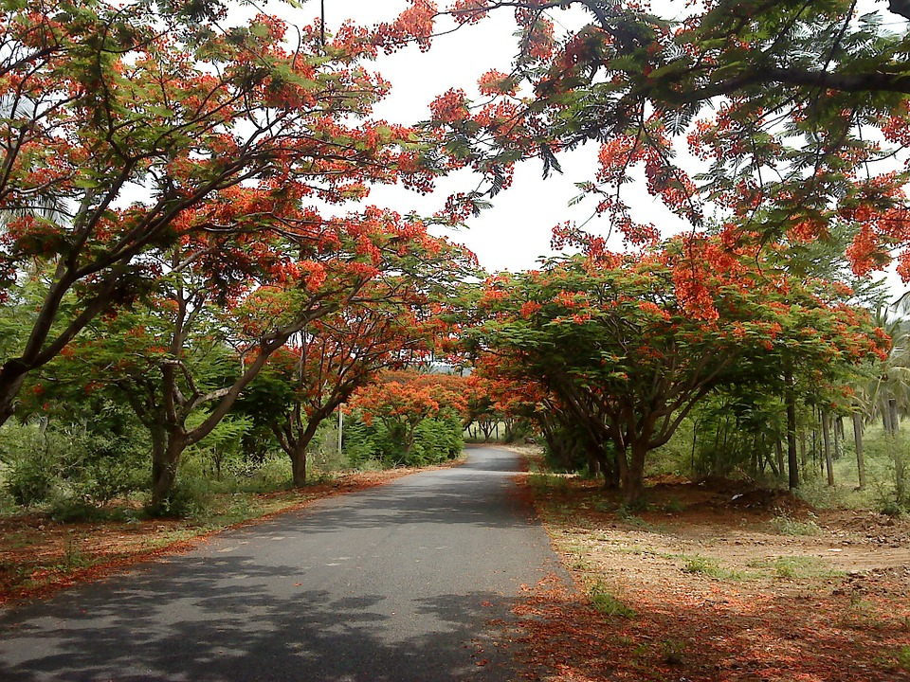
Enquanto eu puder, vou pegando o esquadro e o compasso, vou desenhando minha tela da memória de vida. E você? Vai ficar só lamentando o passado? Fica não, procure por outra porta, e abra a janela das novas possibilidades

Slide 14
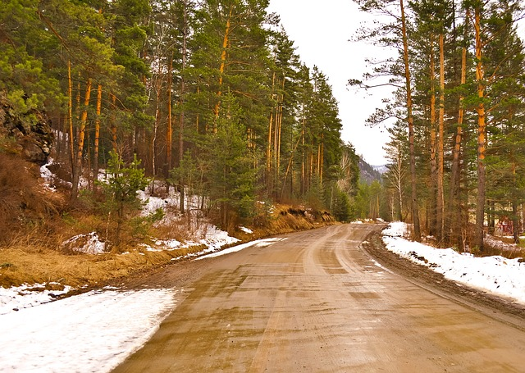
A vida sempre reserva surpresas boas, para aquele que deseja mudar e abrir uma nova porta, lembre-se que do passado só fica a saudade, as lembranças, e as lições. Cada um é livre e tem a sua verdade, o seu destino. E atrás da porta tem uma esperança, uma motivação.

Slide 15

Créditos
Poema: Enquanto puder vou seguindo
Norma Aparecida Silveira de Moraes
Imagens : Site Pixabay
Musica: Victor e Leo- Borboletas
Divulgação
www.normasilveiramoraes.recantodasletras
Norma Silveira Moraes Slides
Norma Natureza
Norma experimentais poéticos
www.sergrasan.com

